Slide 1
Заповедные места Александровского района
Подготовила
Воспитатель Денисова О.С.
МБДОУ «ЦРР №12»
г. Александров

Slide 2
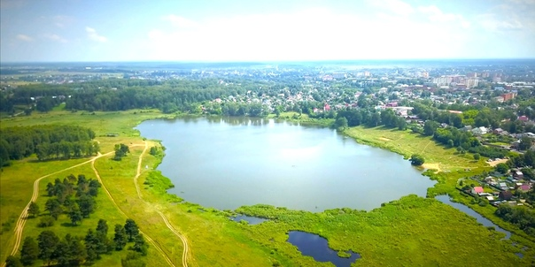
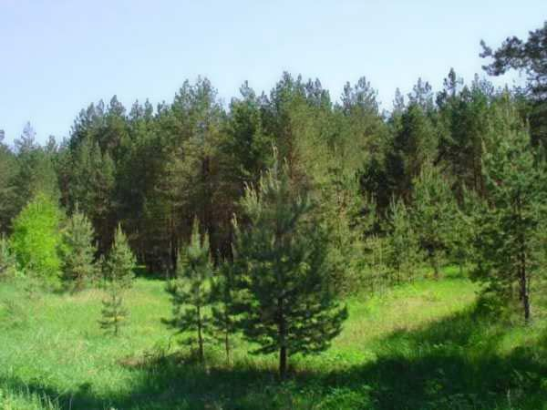
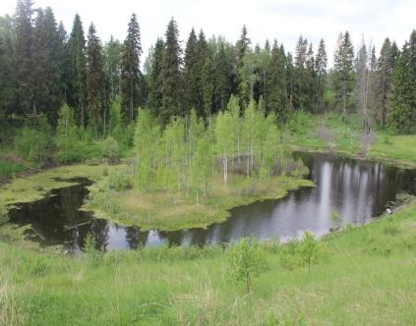
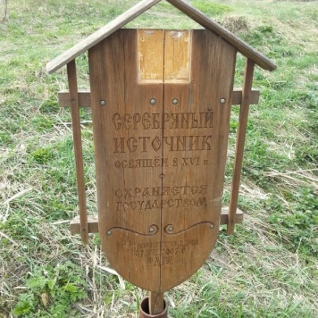
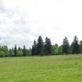
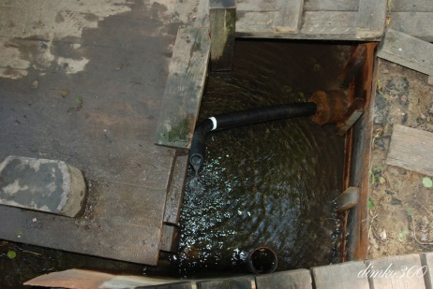
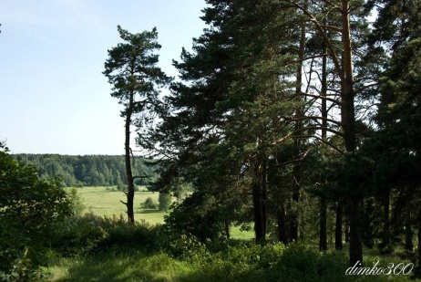
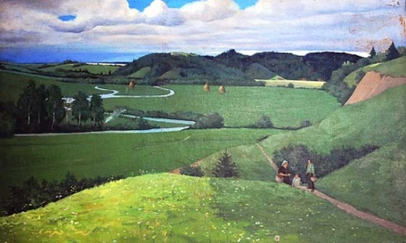
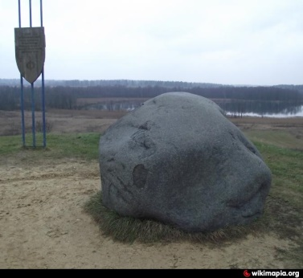
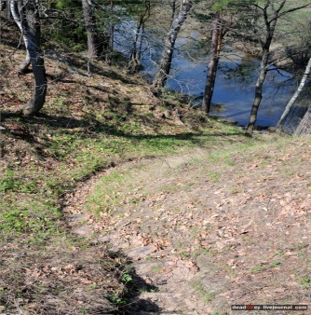
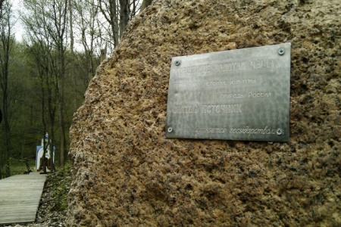
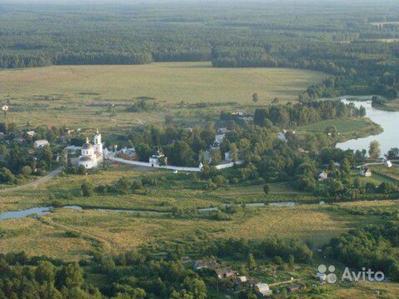
Дичковское озеро
Хвойный бор (Б.Шимоново)
Поганая Лохань
Каблуково
Родник Садавский
Сосновый бор
(д. Крутец)
Немецкие горы
Урочище Дубки
Шуйские полоски
Беляева Гора
Золотая чаша
Махра

Slide 3
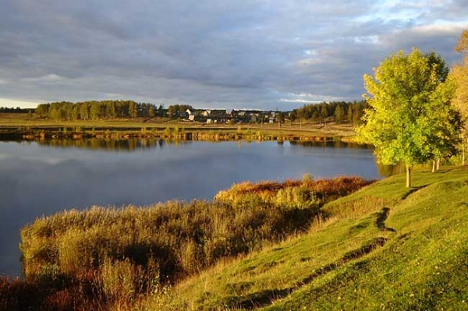
ДИЧКОВСКОЕ ОЗЕРО (Александров)
В черте города расположен памятник природы Дичковское озеро, являющиеся любимым местом отдыха жителей и гостей города. В старину его именовали Ликоуша. В народе, происхождение этого непонятного слова, объяснялось с помощью красивой легенды. Якобы, сам царь Иван Грозный любил совершать водные прогулки по озеру со своими сыновьями. Пораженный красотой этого удивительного места, царь восклицал: «Ликуй, душа!» - Ликоуша. Озеро имеет ледниковое происхождение (его возраст не менее 10 тысяч лет). По очертанию у него грушевидная форма, крутые гористые берега, песчано-иловое очень глубокое дно. По свидетельствам историка-краеведа Н. С. Стромилова площадь его бассейна 16 десятин (под водой до 10 десятин). Но так было более 100 лет назад, а сейчас, к сожалению, и вода и берега озера загрязняются, зарастают, а в некоторых местах и заболачиваются.

Slide 4
ХВОЙНЫЙ БОР (Большое Шимоново)
Ботанический памятник природы создан для сохранения экосистемы соснового леса. Памятник природы Хвойный бор представляет собой единый массив средневозрастного и старовозрастного леса. Возрастной состав леса неоднородный, чаще всего црисутствует ryстой подрост и подлесок из лещины и других кустарников. Наиболее старовозрастные насаждения в пределах памятника природы встречаются в его южной части, при этом возраст некоторых сосен достигает 170 лет.
В центральной части лесного массива ранее располагалась база отдыха Александровского радиозавода. В настоящее время на этом месте сохранились лишь остатки разрушенных кирпичных зданий, а весь данный участок покрыт таким же хвойным и смешанным лесом. В целом, памятник природы находится в достаточно хорошем состоянии, экосистема обладает всеми признаками устойчивого лесного сообщества. Имеются достаточно продуктивные ягодники (черничники и земляничники). На территории памятника природы отмечено произрастание печёночницы благородной, занесённой в Красную книry Владимирской области.

Slide 5

ПОГАНАЯ ЛОХАНЬ
Ландшафтный природный заказник образован в целях сохранения карстового озера В центре заказника очень красивое место, говорят - место падения метеорита. Хотя на самом деле, это место покланения языческим богам образовалось благодаря карстовому разлому. Интересным явлением можно назвать озеро в центре воронки, которое то появляется, то исчезает. 86% площади заказника занимают леса, отнесённые к подзоне хвойно-широколиственных, 12% - сенокосы и пастбища. В лесных массивах преобладают широколиственно-еловые и сосновые леса, которые составляют около 70% лесов данной территории. 2/3 хвойных лесов представлены елью, остальные – сосной.
Лиственные леса составляют около 30% от общей площади лесов. Из мелколиственных пород преобладающей является берёза, второй – осина. Широколиственно-еловые леса приурочены к довольно богатым слабоподзолистым и светло-серым лесным почвам. В этих лесах преобладающей породой является ель. Из широколиственных пород встречаются вяз, дуб, липа, клён. Моховой покров развит слабо, лишайники в надземном покрове совсем отсутствуют. Луговая растительность представлена суходольными, низинными и пойменными лугами. На бедных почвах нормальных суходолов в травостоях преобладают полевица тонкая, душистый колосок; на более богатых почвах – овсяница луговая, тимофеевка луговая, мятлики луговой и узколистный, клевера горный и луговой. На сбитых лугах господствуют мятлик однолетний, полевица тонкая, клевер ползучий, тысячелистник, спорыш, манжетка. На временно-переувлажнённых суходолах доминирует щучка, из других злаков – мятлик луговой, душистый колосок; из разнотравья – лапчатка гусиная, лютик едкий, черноголовка.

Slide 6
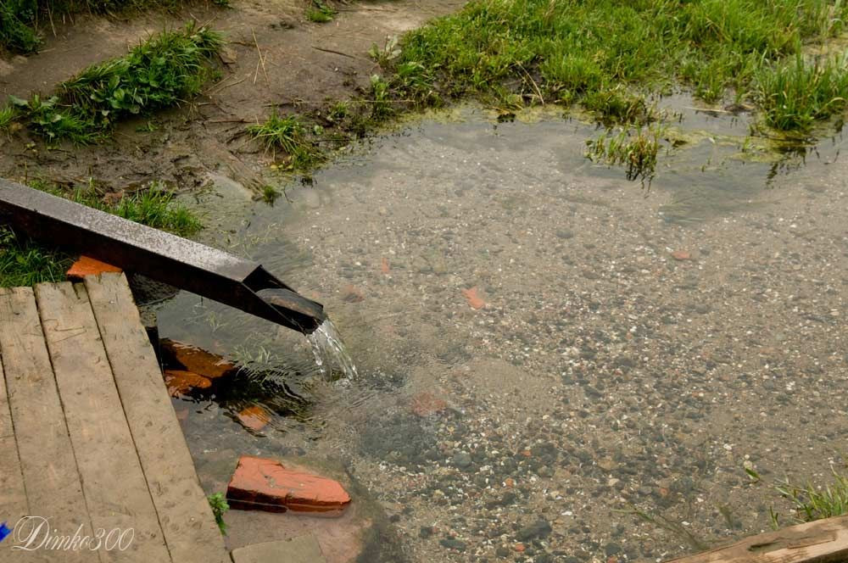
КАБЛУКОВО
Гидрологический природный заказник создан в целях сохранения уникальной родниковой системы, природно - исторического ландшафта вокруг нее, ценного в экологическом, культурном и эстетическом отношениях. Центром заказника считается родник, выходящий из известковых отложений. В народе он называется Святой источник "Серебрянный". Согласно историческим данным, именно отсюда, брал воду к своему столу Иван Грозный.
Травяной покров представлен широкотравьем, в котором преобладают осока волосистая и сныть. Наиболее богат видовой состав пойменных лугов р. Большой Киржач, представленный мелкозлаковыми, кострово-пырейными, ежовыми, бобовыми и др.

Slide 7
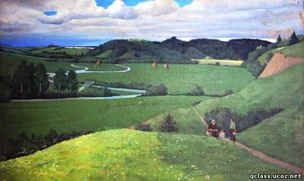
НЕМЕЦКИЕ ГОРЫ
«Немецкие горы» - это водоохранная зона рек Серой и Нюньги, а так же части зеленой зоны города Александрова. Здесь были найдены поселения людей 13-16 вв., останки монастыря Симеона Столпника, основателем которого считается Иван Грозный. Монастырь был разрушен в годы польско-литовской интервенции 1609-1612 гг. В 16 веке вблизи него располагался посольский двор Ивана IV . В народе в то время всех иностранцев, прибывающих в Россию, называли «немцами». Отсюда и произошло название местности «Немецкие горы». Здесь со своими «потешными полками» в 1689 году проводил учения Петр I.

Slide 8
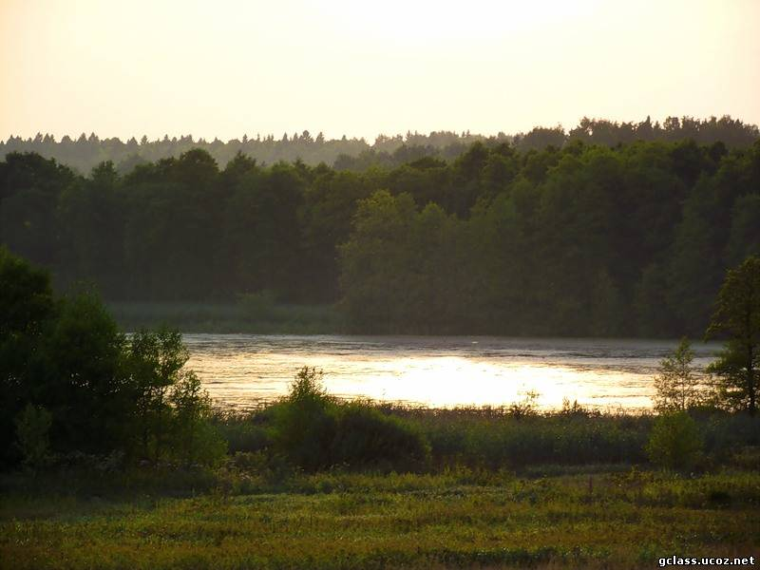
СОСНОВЫЙ БОР (Крутец)
Когда-то на этих землях находился Успенский мужской монастырь 14 века, достигнув рассвета в эпоху Ивана Грозного, был разрушен и разграблен польским войском гетмана Яна Спагетти. В 17 веке здесь располагалось имение сподвижника Петра Великого генерал-аншефа И. И. Бутурлина. В 19 веке усадьба переходит александровскому фабриканту В. П. Зубову, который заново ее отстраивает. В этой зоне находится курганный могильник славян 11-12 вв., поселения 13-14 вв. Расположенная недалеко реликтовая хвойная рощаявляется памятником природы. К землям рекреационного назначения относится водохранилище возле села Крутец и деревни Новинки.

Slide 9

РОДНИК «САДАВСКИЙ» (Мошково)
Водный памятник природы создан для сохранения чистой питьевой воды. Вода в роднике холодная и приятная на вкус. Местные жители обустроили родник и приходят сюда за водой. Так же рядом находятся садовые участки, собственники которых, так же приходят к роднику за питьевой водой.

Slide 10
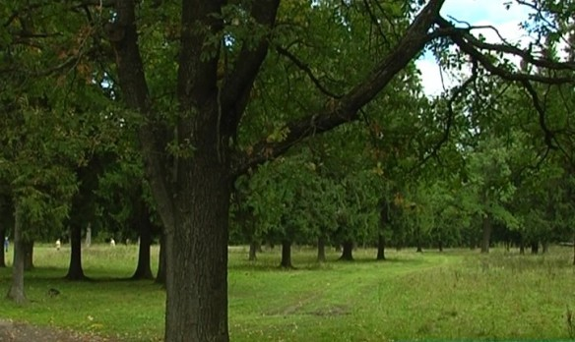
УРОЧИЩЕ «ДУБКИ»
Памятник природы «Урочище Дубки» представляет собой останец искусственно созданной дубравы, оформленной в виде регулярного парка и переходящей в лесопарковую зону. Возрастной состав насаждений довольно различен: в северной части возраст деревьев составляет 50-60 лет, в южной части – свыше 100 лет.
Памятник природы регионального значения «Урочище Дубки» образован в целях охраны и воспроизводства растительного мира, сохранения и восстановления паркового ансамбля, сохранения редких форм ели, обладающих ценными генетическими качествами, сохранения и восстановления флористического и фаунистического состава экосистемы, создания благоприятного гидрологического режима, осуществления научной, учебной и просветительской деятельности, экологического просвещения и образования,организации контролируемой рекреационной деятельности населения.

Slide 11
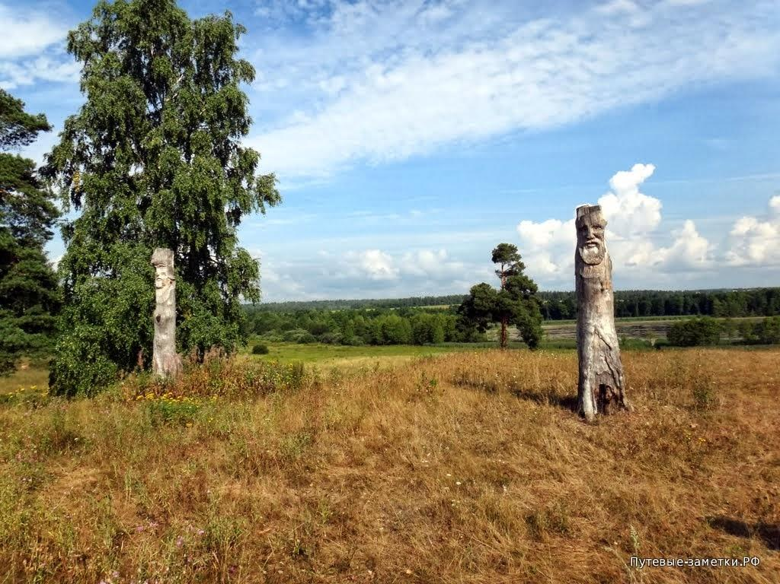
ШУЙСКИЕ ПОЛОСКИ
«Шуйские полоски» - украшением этой зоны является Каринское озеро. По своему очертанию оно почти круглое, имеет ровный берег, иловатое не очень глубокое дно. Площадь водной поверхности не более 3 га. По преданию свое название озеро получило от слова «кара». Якобы, на его берегу, опричники Грозного царя жестоко истязали местных крестьян. Помнят эти места и события 1609 года, а установленный на его берегу поклонный камень, повествует о победе над польско-литовскими захватчиками, одержанной русским войском во главе с князем-воеводой М. В. Скопиным-Шуйским. Близ озера найдены древние стоянки, поселения, славянский курган.

Slide 12
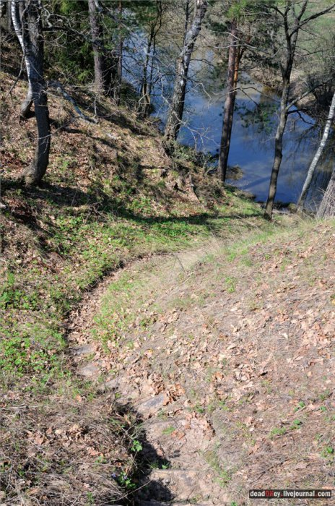
БЕЛЯЕВА ГОРА
Водоохранная зона реки Молокча между деревней Перематкино и селом Снятиново. По преданию на «Беляевой горе» возможно, захоронен клад хана Едигея. «Беляева гора» хранит следы древних поселений и следы старинной усадьбы с великолепной липовой аллеей и родником.

Slide 13
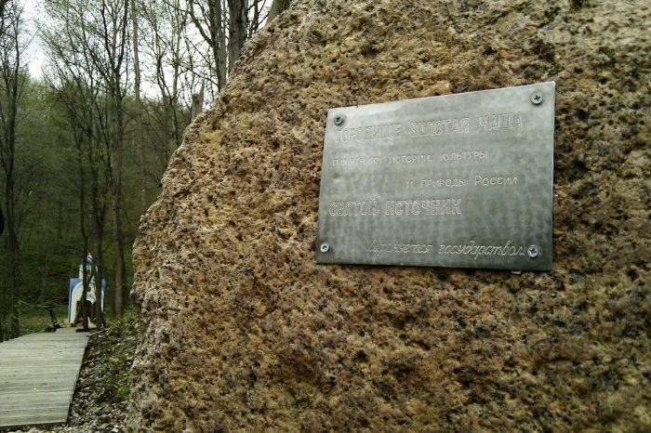
ЗОЛОТАЯ ЧАША
Зона расположена на северо-западе Александровского района. Здесь у деревни Ям на реке Кубри находится городище эпохи раннего железа, известное по имени – «Золотая чаша», по типу найденной керамики было отнесено к культуре позднедьяконовского и мерянского облика (вторая половина 1 –го тысячелетия нашей эры). В январе 1135 года на Жданой горе на берегу реки Курби состоялась историческая битва новгородцев и суздальцев. Около останков монастыря 12 века, основанного в память о погибших, расположен «Святой родник», освященный основателем этого монастыря монахом Иосифом.

Slide 14
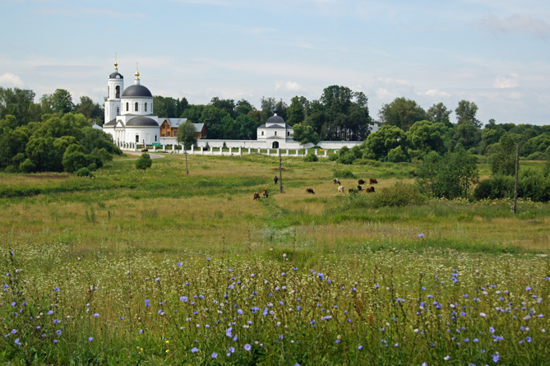
МАХРА
Настоящей жемчужиной этого ландшафта является комплекс Стефано-Махрищенского монастыря, основанного в 14 веке преподобным Стефаном. На месте встречи преподобного Сергия Радонежского с преподобным Стефаном до сих пор существует «Поклонный» родник, а рядом поставлена часовня – памятник.

